Slide 1
Intranet / Internet
Nuove frontiere per applicativi aziendali.
Un caso pratico:
Gli emulatori di terminale
E. Ferrario
Cesano M. 14 maggio 1997

Slide 2
Situazione attuale
Mainframe
FEP
PC
remoto
ITAPAC
T/R
Server SNA
ROUTERS
T/R
PC
PC
SNA
Emulatore A
TCP-IP
Emulatore B
Emulatore C

Slide 3
Soluzione Intranet (HTML)
Mainframe
FEP
PC
remoto
Server SNA
T/R
ROUTERS
WEB
T/R
PC
PC
SNA
Browser
TCP-IP
TCP-IP (HTML)

Slide 4
Soluzione Intranet (HTML)
Vantaggi
  Gestione e utilizzo di un’interfaccia grafica unica (Browser)
  Minor costo rispetto agli emulatori tradizionali
  Soluzione centralizzata
  Predisposizione al mondo SAP R/3
  Predisposizione per applicativi HTML
Svantaggi
  Server in più

Slide 5
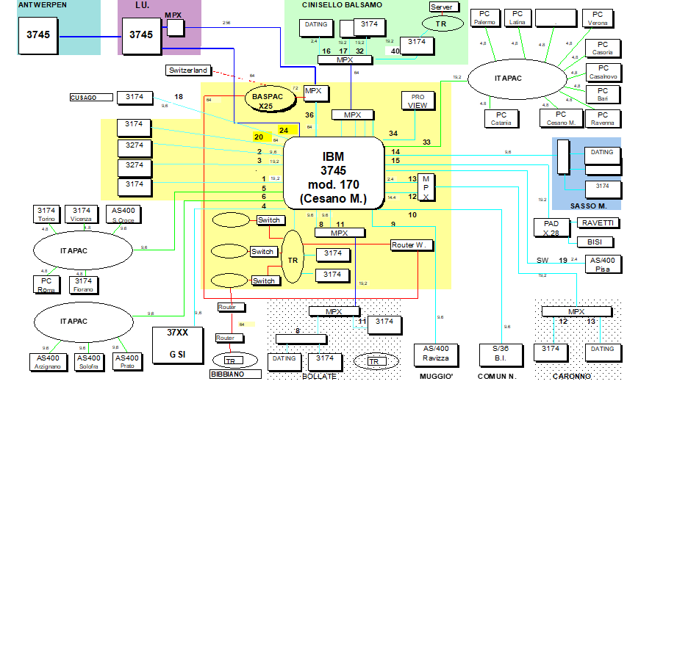
Il Network aziendale

Slide 6
Conclusione
L’utilizzo di Intranet per gli emulatori di terminale è da considerare
  economico
  pratico
  strategico

